Slide 1

GEOMETRIYA
7- sinf
Mavzu: III bob bo‘yicha
takrorlash

Slide 2
GEOMETRIK TUSHUNCHA
TALQIN YOKI XOSSA
A
1- Kesma o‘rta perpendikulyari
A
Ikki tomoni teng
2- Ko‘pburchak
B
Uchta tomon yig‘indisi
B
O‘z- o‘zini kesmaydigan yopiq siniq chiziq
3- Uchburchak perimetri
C
C
4- O‘tkir burchakli uchburchak
D
Kesma o‘rtasiga tushirilgan
perpendikulyar
D
5- Teng yonli uchburchak
E
burchak
E
F
Barcha burchaklari o‘tkir
6- ∆ bissektrisasi
F
G
Burchakni teng ikkiga bo‘ladi
G
7 - ∆ balandligi

Slide 3
Teng yonli uchburchak
Ta’rif:
Ikki tomoni teng bo‘lgan uchburchak teng yonli deyiladi.
Xossasi:
Teng yonli uchburchakning asosidagi burchaklari teng.
Teng yonli uchburchak medianasi, balandligi va bissektrisasi ustma – ust tushadi.

Slide 4
GEOMETRIK TUSHUNCHA
TALQIN YOKI XOSSA
1- Kesma o‘rta perpendikulyari
A
Ikki tomoni teng
2- Ko‘pburchak
B
Tomonni ikkiga bo‘ladi
B
3- Uchburchak medianasi
C
Burchakni teng ikkiga bo‘ladi
C
4- O‘tkir burchakli uchburchak
D
90º ostida tushadi
D
O‘z- o‘zini kesmaydigan yopiq siniq chiziq
A
5- Teng yonli uchburchak
E
E
F
Barcha burchaklari o‘tkir
6- Uchburchak bissektrisasi
F
Kesma o‘rtasiga tushirilgan
perpendikulyar
G
G
7 - Uchburchak balandligi

Slide 5
Uchburchakning muhim elementlari
Balandlik
Bissektrisa
A
Mediana
m
h
l

Slide 6
GEOMETRIK TUSHUNCHA
TALQIN YOKI XOSSA
1- Kesma o‘rta perpendikulyari
A
Ikki tomoni teng
2- Ko‘pburchak
B
Tomonni ikkiga bo‘ladi
3- Uchburchak medianasi
B
C
Burchakni teng ikkiga bo‘ladi
4- O‘tkir burchakli uchburchak
D
90º ostida tushadi
O‘z- o‘zini kesmaydigan yopiq siniq chiziq
A
5- Teng yonli uchburchak
E
E
F
Barcha burchaklari o‘tkir
6- Uchburchak bissektrisasi
F
C
Kesma o‘rtasiga tushirilgan
perpendikulyar
G
7 - Uchburchak balandligi
G
D

Slide 7

Agar yopiq siniq chiziq o‘z-o‘zi bilan kesishmasa, bunday siniq chiziq sodda yopiq siniq chiziq(ko‘pburchak) deyiladi. U tekislikning shu siniq chiziqqa tegishli bo‘lmagan nuqtalarini ikki sohaga – ichki va tashqi sohaga ajratadi hamda umumiy chegara vazifasini bajaradi.
Tashqi soha
Ichki soha

Slide 8
GEOMETRIK TUSHUNCHA
TALQIN YOKI XOSSA
1- Kesma o‘rta perpendikulyari
A
Ikki tomoni teng
2- Ko‘pburchak
E
B
Tomonni ikkiga bo‘ladi
3- Uchburchak medianasi
B
C
Burchakni teng ikkiga bo‘ladi
4- O‘tkir burchakli uchburchak
D
90º ostida tushadi
O‘z- o‘zini kesmaydigan yopiq siniq chiziq
A
5- Teng yonli uchburchak
E
F
Barcha burchaklari o‘tkir
6- Uchburchak bissektrisasi
F
C
Kesma o‘rtasiga tushirilgan
perpendikulyar
G
7 - Uchburchak balandligi
G
D

Slide 9
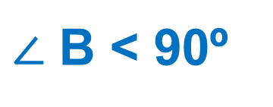

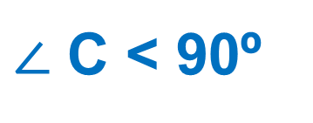
O‘tkir burchakli uchburchak
Uchburchakning uchala burchagi o‘tkir bo‘lsa
o‘tkir burchakli uchburchak deyiladi.
B
$∠$ A < 90º
$∠$ B < 90º
$∠$ C < 90º
A
C

Slide 10
GEOMETRIK TUSHUNCHA
TALQIN YOKI XOSSA
1- Kesma o‘rta perpendikulyari
A
Ikki tomoni teng
2- Ko‘pburchak
E
B
Tomonni ikkiga bo‘ladi
3- Uchburchak medianasi
B
C
Burchakni teng ikkiga bo‘ladi
4- O‘tkir burchakli uchburchak
90º ostida tushadi
F
D
O‘z- o‘zini kesmaydigan yopiq siniq chiziq
A
5- Teng yonli uchburchak
E
6- Uchburchak bissektrisasi
F
Barcha burchaklari o‘tkir
C
G
Kesma o‘rtasiga tushirilgan
perpendikulyar
7 - Uchburchak balandligi
G
D

Slide 11
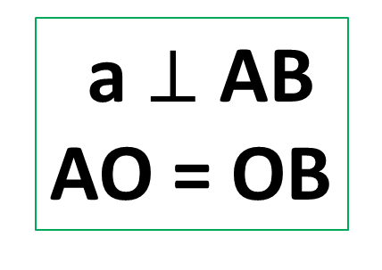
Kesma o‘rta perpendikulyari
AB kesma berilgan bols‘in.
Uning o‘rtasi bo‘lgan O nuqtadan AB kesmaga perpendikulyar a to‘g‘ri chiziqni o‘tkazamiz.
a to‘g‘ri chiziq - AB kesmaning o‘rta perpendikulyari.
a
a $⊥$ AB
AO = OB
A
B
O

Slide 12
TEST
Teng yonli uchburchakning ikki tomoni 8 va 3 ga teng. Uning uchinchi tomonini toping.
A) 5; D) 11; E) 9.
B) 8;

Slide 13
TEST
Teng yonli uchburchakning perimetri 48, yon tomoni 18 ga teng. Uning asosini toping.
A) 18; D) 16; E) 18.
B) 12;
18
18
P = a+b+c
x = 48 - 36 = 12
P = 48
x

Slide 14
TEST
Teng yonli uchburchakning perimetri 36 ga, tomonlaridan
biri esa 16 ga teng. Uchburchakning qolgan ikki tomoni
uzunliklarini toping.
A) 16 va 4; B) 10 va 10;
E) Bunday uchburchak mavjud emas.
D) 10 va 10 yoki 16 va 4;
16
16
x
x
P = 36
P = 36
x
16
x = 36 – 32 = 4
x = (36 – 16):2 = 10

Slide 15



TEST
Uchburchakning nechta medianasi bor?
A) Bitta. B) Ikkita. E) Oltita.
D) Uchta.
A
$$m_{3}$$
$$m_{2}$$
$$m_{1}$$

Slide 16
TEST
Uchburchakning qaysi elementi uning tashqi sohasida yotishi mumkin?
A) Medianasi.
D) Bissektrisasi.
E) Diagonali.
B) Balandligi.
h

Slide 17
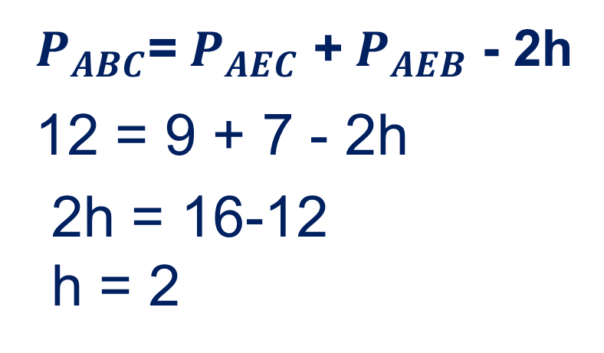

TEST
Perimetri 12 cm bo‘lgan uchburchakning balandligi
uni perimetrlari 7 cm va 9 cm bo‘lgan uchburchaklarga ajratadi. Balandlik uzunligini toping.
B) 3 cm; D) 1 cm; E) 4 cm.
A) 2 cm;
A
$P_{ABC}$=${ P}_{AEC}$ +${ P}_{AEB}$ - 2h
12 = 9 + 7 - 2h
2h = 16-12
h = 2
$$h_{A}$$
C
B

Slide 18
Mustaqil bajarish uchun topshiriqlar:
Darslikda berilgan
1- 4 – masalalarni yechish
Test topshiriqlar
(73-74 - betlar).

